Slide 1


UNIVERSIDAD AUTÓNOMA DEL ESTADO DE MÉXICO
FACULTAD DE CIENCIAS
Material de apoyo para el tema CAMPO MAGNÉTICO de la Unidad de Aprendizaje “LABORATORIO DE ELECTRICIDAD Y MAGNETISMO”, la cual es una unidad de aprendizaje obligatoria del Tercer Semestre del Plan de Estudios vigente de la Licenciatura de Físico de la Facultad de Ciencias
LÍNEAS DE CAMPO MAGNÉTICO
LEY DE AMPERE Y DETERMINACIÓN DEL
CAMPO MAGNÉTICO TERRESTRE
ELABORADO POR:
DR. CARLOS RAÚL SANDOVAL ALVARADO
Mayo/2016

Slide 2
SECUENCIA DIDÁCTICA
  Describir los conceptos básicos de campo magnético y líneas de fuerza.
  Describir los medidores de campo magnético y unidades de medida asociadas.
  Definir la Ley de Ampere.
  Obtener la magnitud del campo magnético terrestre.

Slide 3
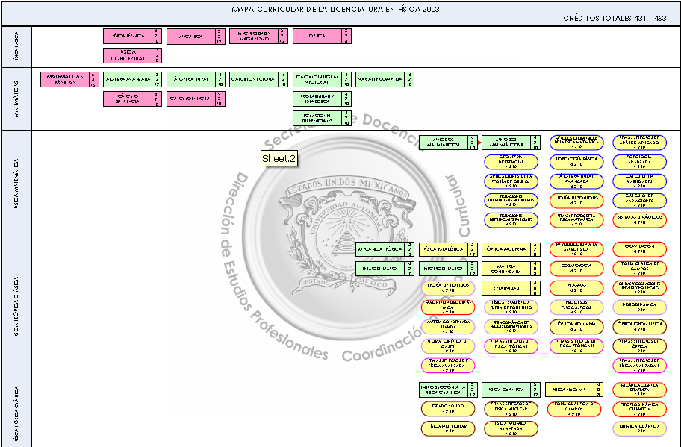
MAPA CURRICULAR

Slide 4
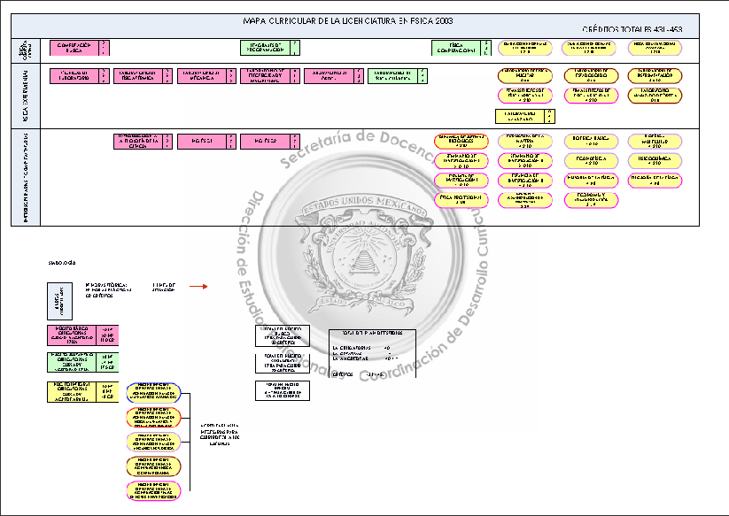
MAPA CURRICULAR

Slide 5
INDICE DE CONTENIDO
DIAPOSITIVA | CONTENIDO
6 | ÍNDICE DE CONTENIDO
7 | ÍNDICE DE CONTENIDO
8 | ÍNDICE DE CONTENIDO
9 | GUIÓN EXPLICATIVO
10 | GUIÓN EXPLICATIVO
11 | GUIÓN EXPLICATIVO
12 | GUIÓN EXPLICATIVO
13 | GUIÓN EXPLICATIVO
DIAPOSITIVA | CONTENIDO
I | CARÁTULA INSTITUCIONAL
II | SECUENCIA DIDÁCTICA
III | MAPA CURRICULAR
IV | MAPA CURRICULAR (continuación)
5 | ÍNDICE DE CONTENIDO

Slide 6
INDICE DE CONTENIDO
DIAPOSITIVA | CONTENIDO
19 | ANALOGÍAS Y DIFERENCIAS ENTRE CAMPO ELÉCTRICO Y CAMPO MAGNÉTICO
20 | DIFERENCIA ENTRE CAMPO ELÉCTRICO Y CAMPO MAGNÉTICO
21 | DESCUBRIMIENTO DE OERSTED
22 | LEY DE AMPÈRE
23 | CAMPO MAGNÉTICO CREADO POR UN SOLENOIDE DE N ESPIRAS
24 | UNIDADES MAS UTILIZADAS PARA MEDICIÓN DE CAMPOS MAGNETICOS Y FACTORES DE CONVERSION ENTRE ELLAS
25 | CAMPO MAGNÉTICO TERRESTRE
DIAPOSITIVA | CONTENIDO
14 | OBJETIVO DEL CURSO
15 | ¿QUÉ ES UN IMÁN?
16 | ¿CÓMO PUEDE UN IMÁN ATRAER A UN TROZO DE HIERRO NO MAGNETIZADO?
17 | FUNDAMENTOS DE MAGNETISMO
18 | TODOS LOS IMANES TIENEN ESTAS CARACTERÍSTICAS

Slide 7
INDICE DE CONTENIDO
DIAPOSITIVA | CONTENIDO
26 | PASOS A SEGUIR PARA EL DESARROLLO DEL EXPERIMENTO (C. Escamilla, 2005)
27 | MONTAJE EXPERIMENTAL
28 | MEDICIÓN DEL CAMPO MAGNÉTICO TERRESTRE
29 | RESULTADOS EXPERIMENTALES
30 | VALORES DEL ÁNGULO QUE RESULTA AL VARIAR EL VOLTAJE Y LA CORRIENTE
31 | GRÁFICA DE LOS VALORES OBTENIDOS
DIAPOSITIVA | CONTENIDO
32 | GRÁFICA DE LOS VALORES OBTENIDOS
33 | GRÁFICA DE LOS VALORES OBTENIDOS (continuación)
34 | ANÁLISIS DE RESULTADOS
35 | OTRA FORMA DE MEDIR EL CAMPO MAGNETICO TERRESTRE
36 | ¿SE PUEDE CUANTIFICAR EL CAMPO MAGNÉTICO DE LA TIERRA?

Slide 8
INDICE DE CONTENIDO
DIAPOSITIVA | CONTENIDO
43 | Tarea 3
44 | Tarea 3 (continuación)
45 | Tarea 3 (continuación)
46 | Tarea 4
47 | Tarea 5
48 | Tarea 5: GRAFICA DE LOS DATOS DE LA TABLA ANTERIOR
49 | Tarea 6
50 | Tarea 7
51 | BIBLIOGRAFIA
52 | BIBLIOGRAFIA
53 | BIBLIOGRAFIA ADICIONAL
DIAPOSITIVA | CONTENIDO
37 | MEDICIÓN DEL PERIODO DE OSCILACIÓN DE TORSIÓN DE UNA BARRA IMANTADA
38 | OSCILACIONES ANGULARES DE LA BARRA MAGNÉTICA
39 | DEDUCCIÓN DEL PERÍODO DE OSCILACIÓN (continuación)
40 | DEDUCCIÓN DEL PERÍODO DE OSCILACIÓN
41 | Tarea 1
42 | Tarea 2

Slide 9
GUIÓN EXPLICATIVO
Diapositiva | Explicación
1 | CARÁTULA INSTITUCIONAL
2 | SECUENCIA DIDÁCTICA
3 | MAPA CURRICULAR DE LA LIC. DE FÍSICA (1ra. Parte)
4 | MAPA CURRICULAR DE LA LIC. DE FÍSICA (2da. Parte)
5 | ÍNDICE (1ra. Parte)
6 | ÍNDICE (2da. Parte)
7 | ÍNDICE (3a. Parte)
8 | ÍNDICE (4a. Parte)
9 | GUIÓN EXPLICATIVO (1ra. Parte)
10 | GUIÓN EXPLICATIVO (2da. Parte)
11 | GUIÓN EXPLICATIVO (3ra. Parte)
12 | GUIÓN EXPLICATIVO (4ta. Parte)
13 | GUIÓN EXPLICATIVO (5ta. Parte)

Slide 10
GUIÓN EXPLICATIVO
Diapositiva | Explicación
14 | OBJETIVO DEL CURSO
15 | Se explica en forma breve qué es un imán
16 | Se explica brevemente cómo se da origen a un imán.
17 | Se da la definición de .magnetismo, campo magnético y líneas de fuerza.
18 | Se dan dos características que todo imán posee .
19 | Se muestran las analogías y diferencias entre campo eléctrico y campo magnético.
20 | Se dan las diferencias entre campo eléctrico y campo magnético.
21 | Se muestra lo descubierto por Oersted sobre el efecto que produce un flujo de corriente sobre una brújula.
22 | Se enuncia la Ley de Ampere
23 | Se muestran la deducción de la expresión matemática para obtener la magnitud del campo magnético en un solenoide de N espiras.
24 | Se muestran las unidades que se utilizan para medir campos magnéticos y los factores de conversión entre estas unidades..
25 | Se muestran las líneas de campo magnético de la Tierra.
26 | Se muestran los pasos a seguir para medir la magnitud del campo magnético de la Tierra , utilizando una bobina y una brújula.

Slide 11
GUIÓN EXPLICATIVO
Diapositiva | Explicación
27 | Se muestra el montaje del dispositivo experimental utilizado.
28 | Se muestra la relación entre el ángulo que forma la aguja de la brújula y la orientación norte-sur de las líneas del campo magnético terrestre.
29 | Se muestra la tabla con los datos obtenidos en el experimento realizado con la bobina.
30 | Se muestra la tabla con los datos obtenidos en el experimento realizado con la bobina. (continuación)
31 | Se muestran las gráficas de los valores obtenidos en las primeras dos pruebas.
32 | Se muestra la gráfica de los valores obtenidos en la tercera prueba.
33 | Se muestra la gráfica de los valores obtenidos al promediar los valores de todas las pruebas.
34 | Se muestra el resultado del análisis de la gráfica obtenida.
35 | Se da el bosquejo de otro experimento para medir la magnitud del campo magnético terrestre utilizando otro dispositivo experimental.
36 | Se muestra el material utilizado para realizar otro experimento para medir el campo magnético terrestre.
37 | Se muestra un esquema de cómo se debe hacer oscilar un imán de barra para medir su período de oscilación. Esto con la finalidad de utilizar este dato posteriormente en el experimento.

Slide 12
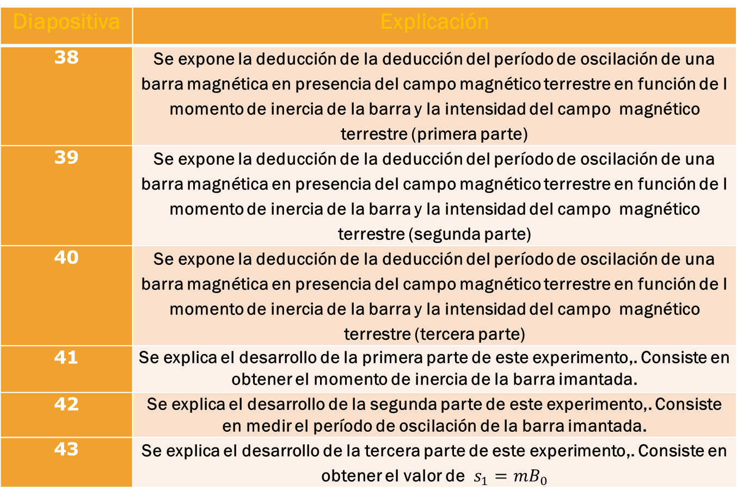
GUIÓN EXPLICATIVO
Diapositiva | Explicación
38 | Se expone la deducción de la deducción del período de oscilación de una barra magnética en presencia del campo magnético terrestre en función de l momento de inercia de la barra y la intensidad del campo magnético terrestre (primera parte)
39 | Se expone la deducción de la deducción del período de oscilación de una barra magnética en presencia del campo magnético terrestre en función de l momento de inercia de la barra y la intensidad del campo magnético terrestre (segunda parte)
40 | Se expone la deducción de la deducción del período de oscilación de una barra magnética en presencia del campo magnético terrestre en función de l momento de inercia de la barra y la intensidad del campo magnético terrestre (tercera parte)
41 | Se explica el desarrollo de la primera parte de este experimento,. Consiste en obtener el momento de inercia de la barra imantada.
42 | Se explica el desarrollo de la segunda parte de este experimento,. Consiste en medir el período de oscilación de la barra imantada.
43 | Se explica el desarrollo de la tercera parte de este experimento,. Consiste en obtener el valor de $s_{1}=mB_{0}$

Slide 13
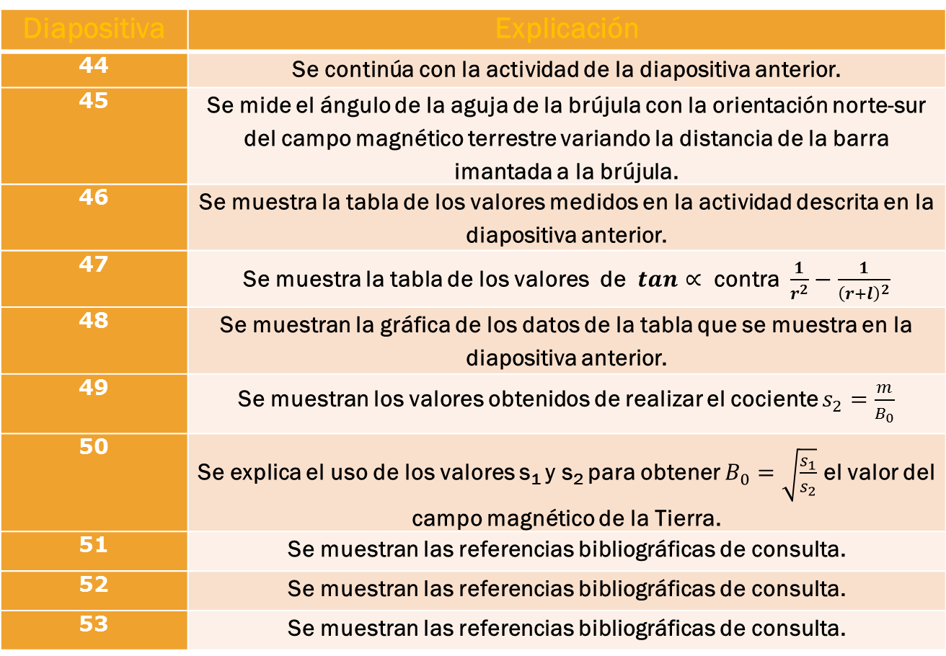
GUIÓN EXPLICATIVO
Diapositiva | Explicación
44 | Se continúa con la actividad de la diapositiva anterior.
45 | Se mide el ángulo de la aguja de la brújula con la orientación norte-sur del campo magnético terrestre variando la distancia de la barra imantada a la brújula.
46 | Se muestra la tabla de los valores medidos en la actividad descrita en la diapositiva anterior.
47 | Se muestra la tabla de los valores de $tan∝$ contra $\frac{1}{r^{2}}−\frac{1}{{\left(r+l\right)}^{2}}$
48 | Se muestran la gráfica de los datos de la tabla que se muestra en la diapositiva anterior.
49 | Se muestran los valores obtenidos de realizar el cociente $s_{2}=\frac{m}{B_{0}}$
50 | Se explica el uso de los valores s₁ y s₂ para obtener $B_{0}=\sqrt{\frac{s_{1}}{s_{2}}}$ el valor del campo magnético de la Tierra.
51 | Se muestran las referencias bibliográficas de consulta.
52 | Se muestran las referencias bibliográficas de consulta.
53 | Se muestran las referencias bibliográficas de consulta.

Slide 14
OBJETIVO DEL CURSO
(obtenido del Plan Curricular vigente de la Licenciatura de Físico)
El curso de Laboratorio Electricidad y Magnetismo pretende que el alumno adquiera:
Las habilidades necesarias para desempeñarse eficientemente dentro de un laboratorio de electricidad y magnetismo.

Slide 15
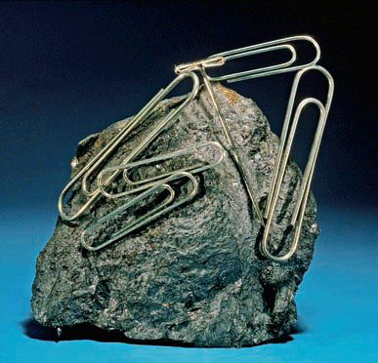
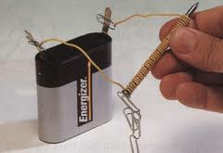
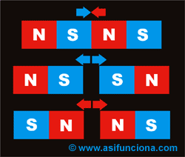
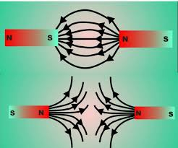
¿Qué es un imán?
Material que crea un campo magnético exterior y puede atraer metales como el hierro, el cobalto o el níquel.
Los imanes pueden ser naturales, como la magnetita o artificiales como los electroimanes.
Fuerzas de
atracción
Fuerzas de
repulsión
Fuentes de las imágenes:
http://marycarmenbrito1995.blogspot.mx/2014/11/imanes-naturales.html
http://energia9.webnode.es/electricidad-y-magnetismo/electroimanes/

Slide 16
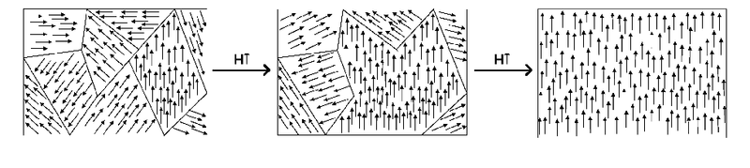
¿Cómo puede un imán atraer a un trozo de hierro no magnetizado?
La diferencia entre un trozo de hierro y un imán de hierro es la alineación de los polos magnéticos.
Cuando se acerca un imán a un trozo de hierro, se produce un alineamiento de los dominios magnéticos
Fuente de la imagen:
https://es.wikipedia.org/wiki/Dominio_magn%C3%A9tico

Slide 17
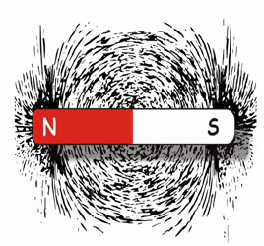
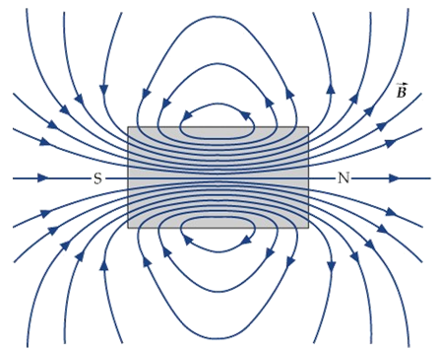
FUNDAMENTOS DE MAGNETISMO
Definiciones:
Magnetismo: es la capacidad que tienen ciertas sustancias para atraer al hierro y alguno de sus derivados.
Campo magnético: Es la zona espacial alrededor del imán que se encuentra afectada por el mismo y por sus propiedades.
Líneas de Fuerza:
  Son cerradas
  Van de norte a sur
  En cada punto se puede asociar un vector que es la inducción Magnética B.

Slide 18

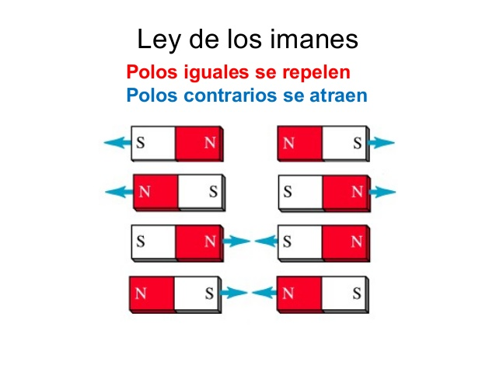
TODOS LOS IMANES TIENEN ESTAS CARACTERÍSTICAS
Tienen dos polos, uno norte (N) y otro sur (S).
Sirven de orientador geográfico
Fuentes de las imágenes:
http://es.slideshare.net/sruizde/electromagnetismo-34710103
http://1997romfisica.blogspot.mx/2014/12/artificiales-y-electroimanes-un-iman-es.html

Slide 19
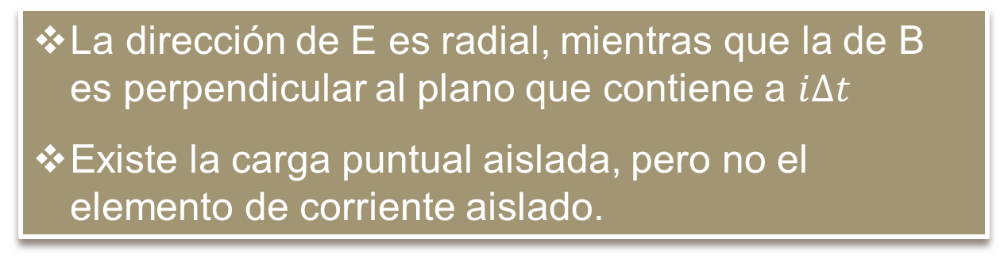
ANALOGÍAS Y DIFERENCIAS ENTRE
CAMPO ELÉCTRICO Y CAMPO MAGNÉTICO
Analogías:
Ambos decrecen con el cuadrado de la distancia.
Tienen una constante de proporcionalidad definida..
Diferencias:
La dirección de E es radial, mientras que la de B es perpendicular al plano que contiene a $i∆t$
Existe la carga puntual aislada, pero no el elemento de corriente aislado.

Slide 20
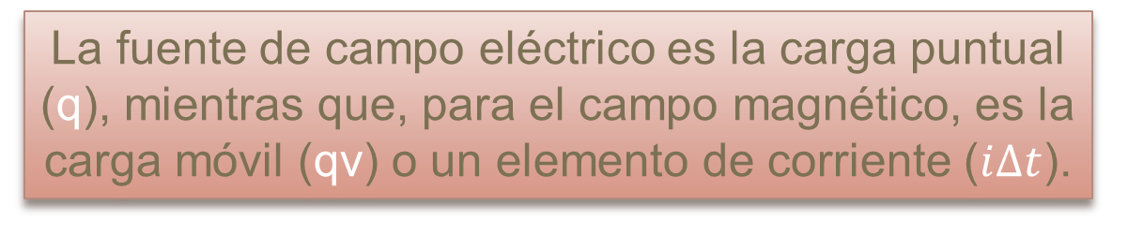
Diferencia entre
Campo Eléctrico y Campo Magnético
La fuente de campo eléctrico es la carga puntual (q), mientras que, para el campo magnético, es la carga móvil (qv) o un elemento de corriente ($i∆t$).
Siendo
q la magnitud de la carga eléctrica de la partícula que se mueve en el campo magnético.
v la velocidad de la partícula cargada.
$i$ la corriente eléctrica que interacciona con el campo magnético.
$∆t$ el intervalo de tiempo de interacción con el campo magnético.

Slide 21
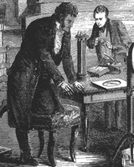
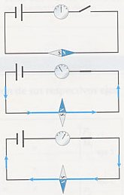
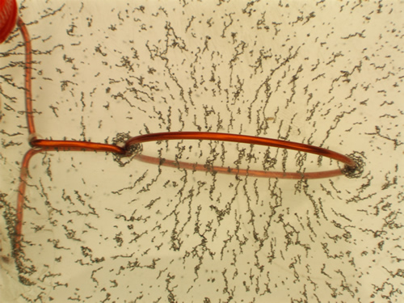
DESCUBRIMIENTO DE OERSTED
Oersted descubrió que una corriente eléctrica podía producir efectos magnéticos
Líneas del campo magnético “B” de
una espira de corriente circular
Fuente de las imágenes:
http://www.fisicanet.com.ar/fisica/magnetismo/ap04_campo_magnetico.php

Slide 22
LEY DE AMPÈRE
Enunciado:
Ley de Ampère.
(Formulación matemática):
La circulación del campo magnético a lo largo de una curva cerrada C es proporcional a la corriente eléctrica neta que atraviesa cualquier superficie delimitada por la curva C.
I se refiere a la corriente eléctrica neta que atraviesa cualquier superficie delimitada por la curva cerrada C.
Circulación a lo largo de la curva C
CIRCULACIÓN
Indica curva cerrada

Slide 23

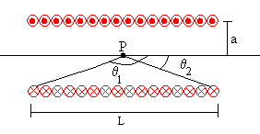

Campo magnético creado por un SOLENOIDE DE N ESPIRAS
Si en lugar de tener una espira tenemos una bobina, la inducción B será :
Si el solenoide es muy largo comparado con su radio a y si el punto P está situado en el centro, tendremos que el campo B en el punto P vale entonces:
Siendo:
L Longitud de la espira
n Número de espiras
μ_{o} = 4π·10⁻⁷ T m/A
Permeabilidad magnética del vacío
Fuente de la imagen:
http://www.sc.ehu.es/sbweb/fisica/elecmagnet/magnetico/cMagnetico.html

Slide 24
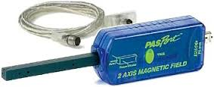
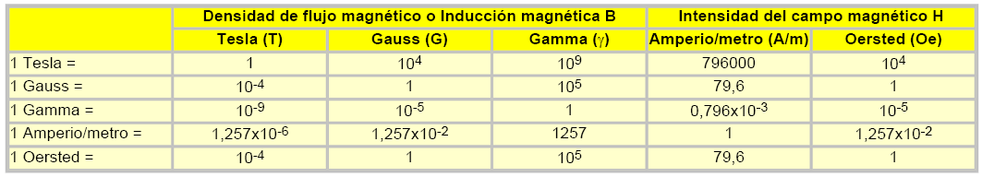
UNIDADES MAS UTILIZADAS PARA MEDICIÓN DE CAMPOS MAGNETICOS Y FACTORES DE CONVERSION ENTRE ELLAS

Slide 25
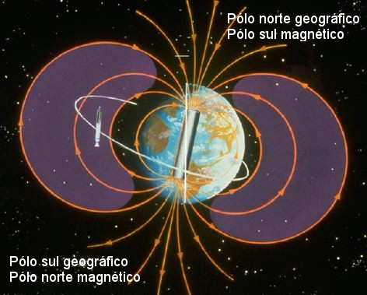
CAMPO MAGNÉTICO TERRESTRE
La Tierra es un gran imán natural.
Los polos magnéticos no coinciden exactamente por la inclinación de 11º de la Tierra.
Fuente de la imagen:
http://la100cia.blogspot.mx/2012/03/la-inversion-de-los-polos-del-campo.html

Slide 26
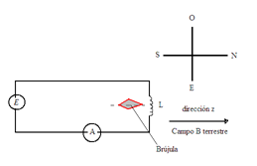

PASOS A SEGUIR PARA EL DESARROLLO
DEL EXPERIMENTO (C. Escamilla, 2005)
En primera instancia se determinó con la brújula la dirección del campo magnético terrestre.
Luego se alineó la bobina de modo que su plano coincidía en la dirección del campo magnético en ese lugar.
Con el arreglo experimental en estas condiciones se hizo pasar una corriente por las espiras y para cada valor de i se determinó la variación del ángulo de orientación de la aguja de la brújula.
Se observó que cuando $θ={45}^{o}$ la magnitud del campo magnético de la bobina es igual al valor del campo magnético terrestre.

Slide 27
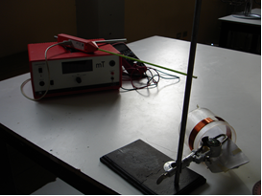
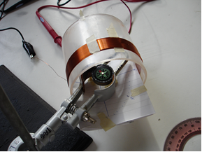
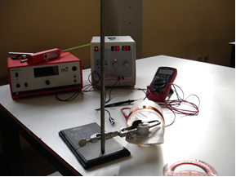
MONTAJE EXPERIMENTAL

Slide 28
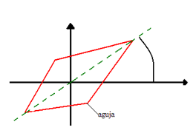

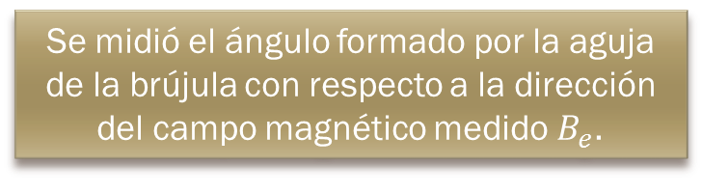
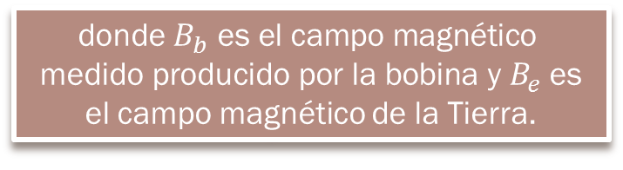
MEDICIÓN DEL CAMPO MAGNÉTICO TERRESTRE
Se propone un experimento para medir el campo magnético terrestre.
Los resultados obtenidos se comparan con mediciones desarrolladas usando un teslámetro comercial.
El valor de la componente norte-sur del campo magnético terrestre, obtenido en este experimento, concuerda bien con las mediciones desarrolladas con un teslámetro comercial.
Para realizar el análisis de las mediciones obtenidas, se utiliza la siguiente relación:
donde $B_{b} \text{es} \text{el} \text{campo} \text{magn}\text{é}\text{tico} \text{medido} \text{producido} \text{por} \text{la} \text{bobina} \text{y} B_{e}$ es el campo magnético de la Tierra.
Se midió el ángulo formado por la aguja de la brújula con respecto a la dirección del campo magnético medido $B_{e}$.

Slide 29
RESULTADOS EXPERIMENTALES
Los valores obtenidos para la corriente y el ángulo para tres diferentes pruebas, con cada voltaje aplicado se muestra en la tabla siguiente:
Voltaje (V) | i(mA) Exp.#1 | Angulo (º) Exp.#1 | i(mA) Exp.#2 | Angulo (º) Exp. #2 | i(mA) Exp.#3 | Angulo (º) Exp. #3
0.1 |  |  | 2.0 | 15 | 1.7 | 12
0.2 |  |  | 2.6 | 20 | 3.4 | 20
0.3 |  |  | 5.3 | 35 | 5.0 | 30
0.4 |  |  | 6.0 | 38 | 7.0 | 40
0.5 | 7.3 | 40 | 6.4 | 50 | 10.0 | 45
0.6 | 8.9 | 45 | 9.8 | 55 | 12.5 | 55
0.7 | 10.0 | 50 | 10.9 | 60 | 14.0 | 58
0.8 | 11.3 | 55 | 13.0 | 65 | 15.5 | 65
0.9 | 14.0 | 57 | 14.9 | 68 | 18.0 | 70
1.0 | 14.6 | 66 | 16.3 | 70 | 20.3
1.5 | 22.5 | 70
2.0 | 30.1 | 75
2.5 | 36.6 | 78
3.0 | 46.5 | 80

Slide 30
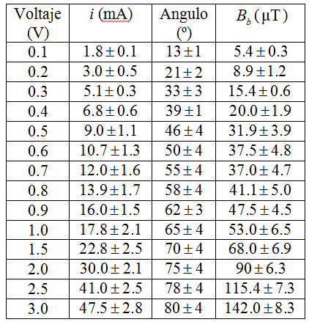
VALORES DEL ÁNGULO QUE RESULTA AL VARIAR EL VOLTAJE Y LA CORRIENTE

Slide 31
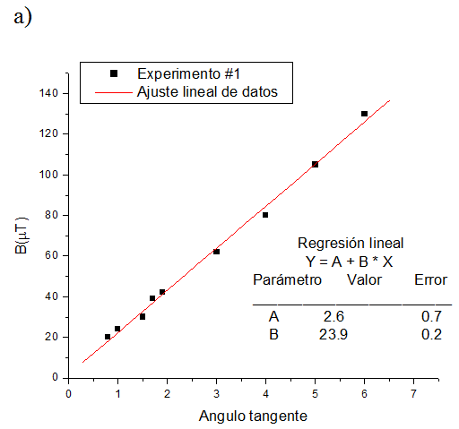
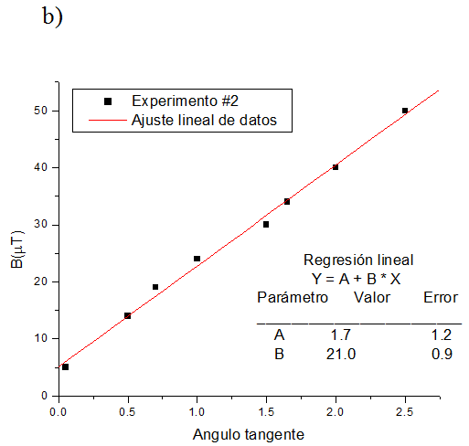
GRÁFICA DE LOS VALORES OBTENIDOS
Resultados de a) primera y b) segunda prueba respectivamente.

Slide 32
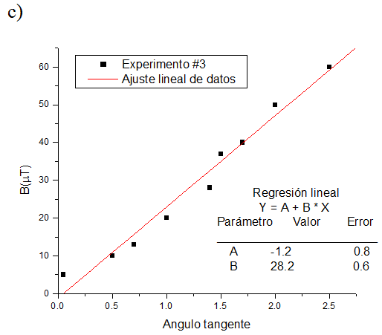
GRÁFICA DE LOS VALORES OBTENIDOS
Resultados de la tercera prueba .

Slide 33
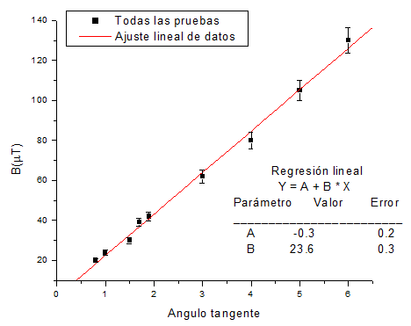
GRÁFICA DE LOS VALORES OBTENIDOS

Slide 34
ANÁLISIS DE RESULTADOS
Los puntos de las gráficas representan los valores experimentales a los cuales se les aplicó un ajuste de mínimos cuadrados obteniendo un función de la forma
donde , y
Dan que el promedio del campo magnético local de la Tierra en la dirección z es:

Slide 35
OTRA FORMA DE MEDIR EL
CAMPO MAGNETICO TERRESTRE
Haremos dos mediciones simples
Para la primera construiremos una brújula con una barra magnética formada con ocho imanes de botón, y lo haremos interactuar con el campo magnético terrestre.
En la segunda parte mediremos el momento magnético de la barra al hacerla interactuar simultáneamente con el campo magnético terrestre y con la aguja de una brújula comercial.
Con los resultados de estas dos mediciones calcularemos el campo magnético terrestre.

Slide 36
¿SE PUEDE CUANTIFICAR EL CAMPO MAGNÉTICO DE LA TIERRA?
Para este experimento se propone hacer uso del siguiente material:
Ocho imanes en forma de botón con los que se construirá la barra magnética
Hilo
Una brújula
Un cronómetro
Cinta adhesiva
Dos barras cilíndricas de madera con las que se construirá un riel
Una cinta métrica (flexómetro)
Calculadora
Base de madera para la brújula

Slide 37
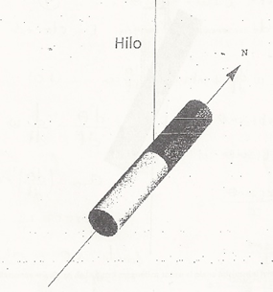
MEDICIÓN DEL PERIODO DE OSCILACIÓN DE TORSIÓN DE LA BARRA
Cuando se suspende la barra formada por los ocho imanes desde su centro, esta podrá girar libremente en el plano horizontal, y por tanto se comportará como una brújula.
Si se suelta con cuidado podrá oscilar horizontalmente y después de un tiempo corto se equilibrará manteniendo la orientación norte-sur (Figura 0).
Figura 0 “Una barra magnética suspendida de un hilo apunta en la dirección norte-sur”

Slide 38
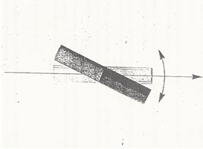

OSCILACIONES ANGULARES DE LA BARRA MAGNÉTICA
Si ahora la barra se gira un ángulo respecto a la dirección de equilibrio, en el plano horizontal y se suelta cuidadosamente, se producirá un movimiento de oscilación angular de la barra alrededor de la dirección norte-sur (Figura 1)
Figura 1
"Oscilaciones angulares de la barra magnética sobre el plano horizontal (vista desde arriba)"
La fuerza que causa estas oscilaciones se origina por la interacción del momento magnético de la barra con el campo magnético terrestre.
La energía potencial magnética es:
La energía cinética está dada por:
$$E_{p}=mB_{o}cosθ$$
E_K=1/2 Iω^2,
donde: ω=dθ/dt

Slide 39
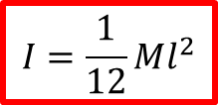
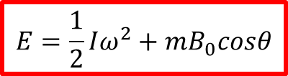
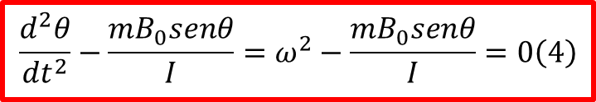
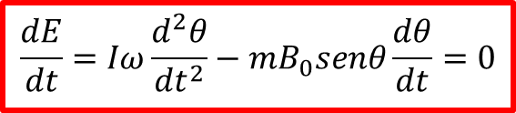
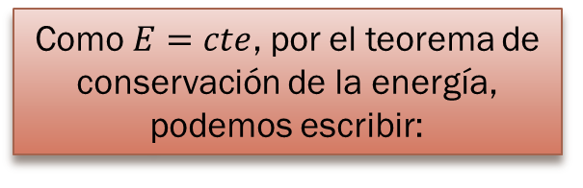
DEDUCCIÓN DEL PERÍODO DE OSCILACIÓN
La energía de este movimiento periódico es la suma de las energías cinética y potencial en función del momento magnético m es:
$$E=\frac{1}{2}Iω^{2}+mB_{0}cosθ$$
El momento de inercia está dado por:
$$I=\frac{1}{12}Ml^{2}$$
donde M es su masa total y l su longitud.
Como $E=cte$, por el teorema de conservación de la energía, podemos escribir:
$$\frac{dE}{dt}=Iω\frac{d^{2}θ}{{dt}^{2}}−mB_{0}senθ\frac{dθ}{dt}=0$$
$$\frac{d^{2}θ}{{dt}^{2}}−\frac{mB_{0}senθ}{I}=ω^{2}−\frac{mB_{0}senθ}{I}=0\left(4\right)$$
Escrito de otra manera:
Pero se sabe que $ω=2πF=\frac{2π}{T}$; donde $F$ es la frecuencia y $T$ el periodo.

Slide 40
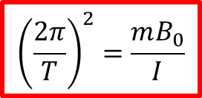
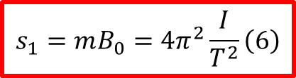

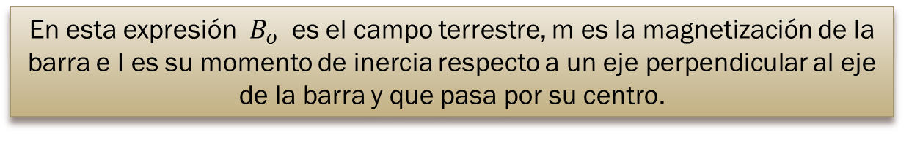
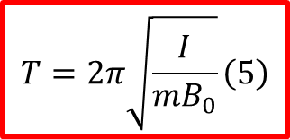
DEDUCCIÓN DEL PERÍODO DE OSCILACIÓN
Para oscilaciones pequeñas cuando $senθ≈θ$, se tiene que $\lim_{θ→0}{\frac{senθ}{θ}}=1$, entonces:
$${\left(\frac{2π}{T}\right)}^{2}=\frac{mB_{0}}{I}$$
Por lo tanto el periodo de oscilación es independiente de la amplitud y está dado por:
$$T=2π\sqrt{\frac{I}{mB_{0}}}\left(5\right)$$
En esta expresión $B_{o}$ es el campo terrestre, m es la magnetización de la barra e I es su momento de inercia respecto a un eje perpendicular al eje de la barra y que pasa por su centro.
Llamaremos $s_{1}$ al producto $mB_{0}$
$$s_{1}=mB_{0}=4π^{2}\frac{I}{T^{2}}\left(6\right)$$

Slide 41
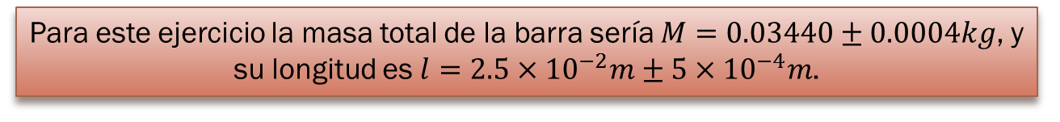

Tarea 1:
Si la masa de cada imán que forma la barra es de 0.00430 kg±0.00005 kg ¿Cuál es el momento de inercia de la barra completa?
Para este ejercicio la masa total de la barra sería $M=0.03440±0.0004kg$, y su longitud es $l=2.5×{10}^{−2}m±5×{10}^{−4}m$.
Entonces:
$$I=\frac{1}{2}Ml^{2}=\frac{1}{2}\left(0.03440kg\right){\left(2.5×{10}^{−2}m\right)}^{2}=10.75×{10}^{−6}kgm^{2}±5×{10}^{−11}kgm^{2}$$
Para el momento de inercia de la barra utilizada en el experimento se tiene que $M=19.82gr±0.05gr$ y su longitud es $l=2.5cm±0.05cm$
Entonces:
$$I=\frac{1}{2}Ml^{2}=\frac{1}{2}\left(0.01982kg\right){\left(2.5×{10}^{−2}m\right)}^{2}=6.19×{10}^{−6}kgm^{2}±2.5×{10}^{−11}kgm^{2}$$

Slide 42
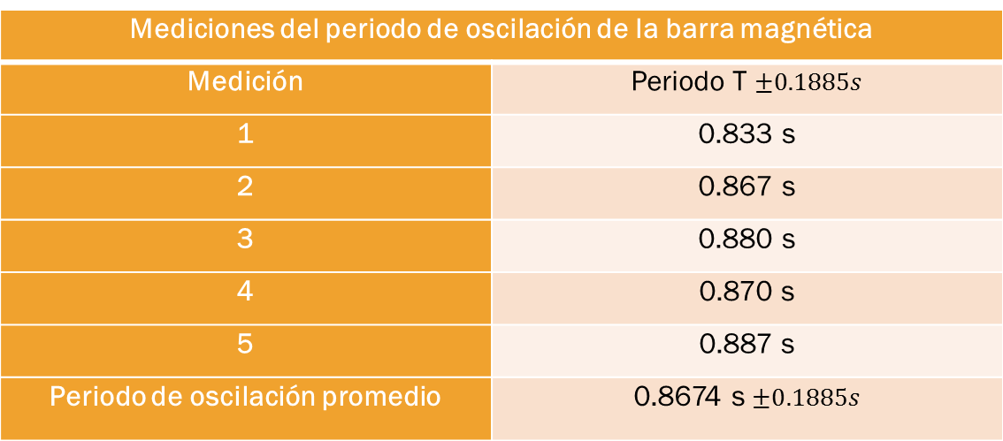

Tarea 2:
Se mide el periodo de oscilación para amplitudes angulares pequeñas. Asegúrese de asignar la incertidumbre correspondiente.
Para el periodo de oscilación de la barra se tomaron en cuenta ángulos pequeños que de acuerdo a la ecuación para $T$ no depende de la amplitud inicial, entonces:
Mediciones del periodo de oscilación de la barra magnética
Medición | Periodo T $±0.1885s$
1 | 0.833 s
2 | 0.867 s
3 | 0.880 s
4 | 0.870 s
5 | 0.887 s
Periodo de oscilación promedio | 0.8674 s $±0.1885s$

Slide 43
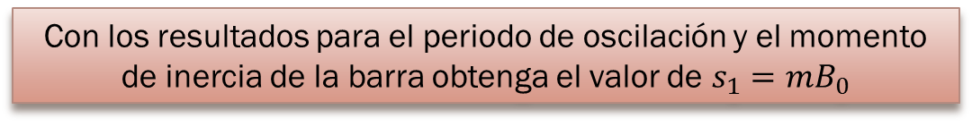

Tarea 3:
Con los resultados para el periodo de oscilación y el momento de inercia de la barra obtenga el valor de $s_{1}=mB_{0}$
$$s_{1}=mB_{0}=4π^{2}\frac{I}{T^{2}}=4π^{2}\frac{6.19×{10}^{−6}kgm^{2}}{{\left(0.8674s\right)}^{2}}=3.25×{10}^{−4}\frac{kgm^{2}}{s^{2}}±2.87×{10}^{−8}\frac{kgm^{2}}{s^{2}}$$
Para la medida del cociente $s_{2}=\frac{m}{B_{0}}$ haremos interactuar una brújula comercial con el campo magnético terrestre y con la barra magnética simultáneamente.
Se coloca un riel en la dirección perpendicular a la dirección norte-sur del campo magnético terrestre y la barra magnética sobre este.

Slide 44
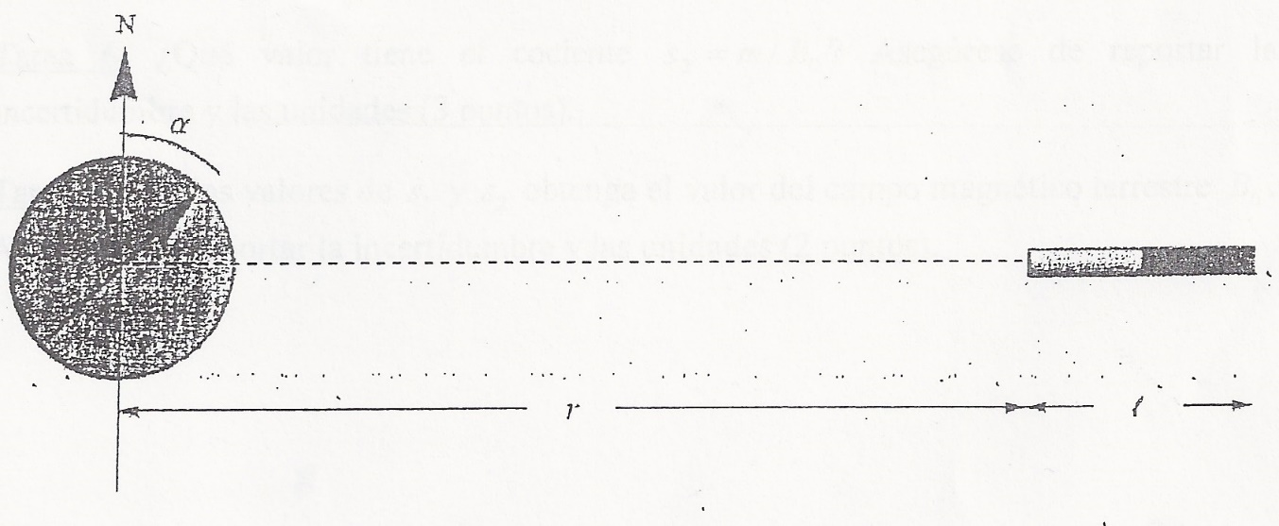
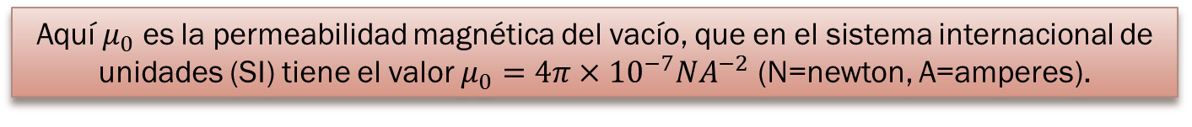
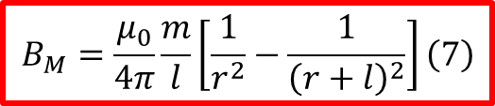

Tarea 3 (Continuación):
El campo magnético que produce la barra en la posición de la brújula está dado por:
$$B_{M}=\frac{μ_{0}}{4π}\frac{m}{l}\left[\frac{1}{r^{2}}−\frac{1}{{\left(r+l\right)}^{2}}\right]\left(7\right)$$
Aquí $μ_{0}$ es la permeabilidad magnética del vacío, que en el sistema internacional de unidades (SI) tiene el valor $μ_{0}=4π×{10}^{−7}NA^{−2}$ (N=newton, A=amperes).
En este experimento es muy importante utilizar el sistema internacional de unidades. La unidad SI de campo magnético es el Tesla ($T$). $1T=1NA^{−1}m^{−1}$

Slide 45



Tarea 3 (Continuación):
Con la barra a una distancia $r$ de la brújula, como se muestra en la figura 3, se obtiene que el ángulo $∝$ formado entre la aguja de la brújula y la dirección norte-sur está dado por:
$$tan∝=\frac{B_{M}}{B_{0}}=\frac{μ_{0}}{4π}\frac{1}{l}\left[\frac{1}{r^{2}}−\frac{1}{{\left(r+l\right)}^{2}}\right]\frac{m}{B_{0}}$$
donde se puede despejar fácilmente el cociente
$$s_{2}=\frac{m}{B_{0}}=\frac{4π}{μ_{0}}\frac{ltan∝}{\left[\frac{1}{r^{2}}−\frac{1}{{\left(r+l\right)}^{2}}\right]}$$

Slide 46


Tarea 4:
Se hacen mediciones del ángulo de desviación de la aguja para distintas distancias $r$ de la barra magnética.
Tabla de la desviación de la aguja para distintas distancias r de la barra magnética
Angulo α ± 0.5° | Distancia $r±0.0005m$ | $$tan∝$$
10° | $$55.8×{10}^{−2}m$$ | 0.1763
20° | $$44.64×{10}^{−2}m$$ | 0.3639
30° | $$41.40×{10}^{−2}m$$ | 0.5773
40° | $$40.60×{10}^{−2}m$$ | 0.8396
50° | $$24.40×{10}^{−2}m$$ | 1.198

Slide 47


Tarea 5:
Se grafica $tan∝$ contra $\frac{1}{r^{2}}−\frac{1}{{\left(r+l\right)}^{2}}$ , utilizando los valores medidos que se muestran en la tabla siguiente:
Tabla 3
$tan∝$ | $$\frac{1}{r^{2}}−\frac{1}{{\left(r+l\right)}^{2}}$$
0.176 | 2.80
0.364 | 4.54
0.577 | 5.33
0.843 | 6.87
1.20 | 12.62

Slide 48

Tarea 5: GRAFICA DE LOS DATOS DE LA TABLA ANTERIOR
Al graficar $tan∝$ contra $\frac{1}{r^{2}}−\frac{1}{{\left(r+l\right)}^{2}}$ se obtiene una pendiente de 8.97± .146

Slide 49



Tarea 6:
¿Qué valor tiene el cociente $s_{2}=\frac{m}{B_{0}}$?
$$s_{2}$$ | 15750.8
 | 20037.4
 | 27034.2
 | 37848.1
 | 1855.9
Al realizar un promedio de $s_{2}$ se tiene 12803.28

Slide 50




Tarea 7:
Con los valores de $s_{1}$ y $s_{2}$ se obtiene el valor del campo magnético terrestre $B_{0}$.
Para calcular el valor del campo magnético terrestre, se obtiene:
$$B_{0}=\sqrt{\frac{s_{1}}{s_{2}}}$$
Al sustituir los valores de $s_{1}$ y $s_{2}$ en la expresión anterior obtenemos :
$$B_{0}=1.2×{10}^{−4}T$$

Slide 51
BIBLIOGRAFIA
BÁSICA
Celia Escamilla-Rivera , Luis Rey Díaz Barrón , Pedro Coutihno Soto , David Alejandro Medina Sánchez , María Nohemí Bravo Solís , (2005), Campo Magnético Terrestre, Tópicos de Física Experimental II, Instituto de Física, Universidad de Guanajuato, México.
Física, Quinta Ed. Volumen 2, Robert Resnick/David Halliday, Pearson Education de México S.A. de C.V. / 2002 / ISBN: 9702402573
Física Universitaria, Vol. 2, Sears/Zemansky/Young/ Freedman, Pearson Education de México S.A. de C.V. / 1999 / ISBN: 9684442777
-Fisica 2, Tercera Ed. Raymond A. Serway/John W. Jewett Jr, International Thomson Editores S.A. de C.V. / 2004 / ISBN: 9706863397
-Fisicoquímica, Segunda Ed. Castellan, Pearson Education de México S.A. de C.V. / 2002 / ISBN: 9684443161

Slide 52
BIBLIOGRAFIA
Complementaria
Alonso; Finn. "Física “ Addison-Wesley Iberoamericana.
- Gettys; Keller; Skove. "Física clásica y moderna". McGraw-Hill.
- Halliday; Resnick. "Fundamentos de física". CECSA.
- Roller; Blum. "Física". Cap. 35. Reverté.
- Serway. "Física". Cap. 30. McGraw-Hill.
- Tipler. "Física". Cap. 26. Reverté.

Slide 53
BIBLIOGRAFIA ADICIONAL
[1] Arthur F. Kip, Fundamentos de electricidad y Magnetismo. McGRAW-HILL. Primera edición
[2] John R. Reitz, Frederick J. Milford, Robert W. Christy. Fundamentos de la Teoría Electro-magnética. Tercera edición. Fondo Educativo Interamericano.
[3] Alconchel Francisco, Gómez Berta, Gómez Linajeros. Prácticas de Electromagnetismo. Dpto de Física Aplicada. ETSII-UPM
[4] Bisquert J. Oscilaciones transversales de un imán. Recuperado el 16 de mayo de 2016 de http://www.sc.ehu.es/sbweb/fisica/ elecmagnet/campo_magnetico/iman1/iman1.htm
[5] Martínez González David. Momento Magnético de un imán. Recuperado el 16 de mayo de 2016 de http://fiuady-lab2.blogspot.mx/2010/ 03/practica-7.html
[6] EcuRedCampo Magnético Terrestre. Recuperado el 16 de mayo de 2016 de http://www.ecured.cu/ Campo_Magn%C3%A9tico_Terrestre

